Slide 1
Παθολογία Ενδοκρινών Αδένων
Ανοικτά Ακαδημαϊκά Μαθήματα στο ΤΕΙ Αθήνας
Ενότητα 5: Ενδοκρινικό σύστημα - Φυσιολογία Θυρεοειδής αδένας
Mαρία Bενετίκου, MD, MSc, DipEndo, PhD,
Ιατρός ενδοκρινολόγος, καθηγήτρια παθοφυσιολογίας – νοσολογίας, διδάκτωρ πανεπιστήμιου Αθηνών και Λονδίνου
Τμήμα Αισθητικής και Κοσμητολογίας
Το περιεχόμενο του μαθήματος διατίθεται με άδεια Creative Commons εκτός και αν αναφέρεται διαφορετικά | Το έργο υλοποιείται στο πλαίσιο του Επιχειρησιακού Προγράμματος «Εκπαίδευση και Δια Βίου Μάθηση» και συγχρηματοδοτείται από την Ευρωπαϊκή Ένωση (Ευρωπαϊκό Κοινωνικό Ταμείο) και από εθνικούς πόρους.

Slide 2
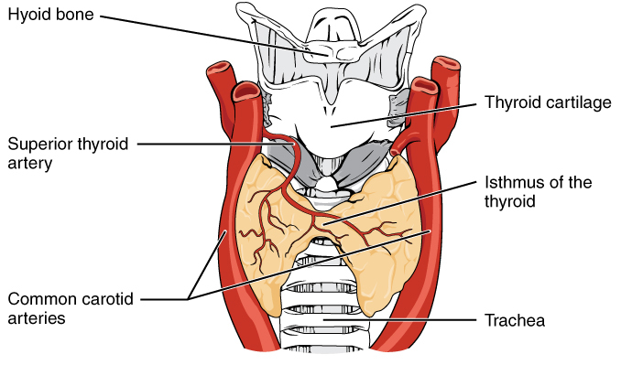
Ανατομικά στοιχεία θυρεοειδούς
“Anterior thyroid”, από CFCF διαθέσιμο με άδεια CC BY-SA 3.0

Slide 3
Θυρεοειδής - Αγγείωση
Thyroid Animation από Columbia University Department of Surgery

Slide 4
Λοβοί θυρεοειδούς
“Thyroid gland template”, από Mikael Häggström διαθέσιμο ως κοινό κτήμα

Slide 5
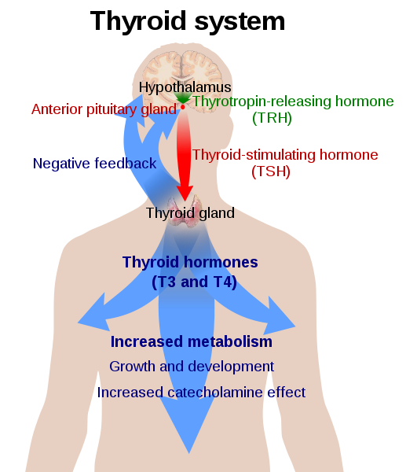
Το θυρεοειδικό σύστημα
“Thyroid system”, από Mikael Häggström διαθέσιμο ως κοινό κτήμα

Slide 6
Δομή του θυρεοειδούς 1/4
Ο θυρεοειδής είναι ένα ενδοκρινές όργανο, που βρίσκεται στο πρόσθιο μέρος του τραχήλου. Η θέση του, κοντά στο θυρεοειδή χόνδρο, έδωσε στο όργανο το όνομά του από την ελληνική λέξη «θύρος», που σημαίνει ασπίδα – αρχικά θεωρούνταν ότι προστατεύει τον λάρυγγα. Εμβρυολογικά ο θυρεοειδής αναπτύσσεται στην βάση της γλώσσας από την ένωση τριών δομών και κατεβαίνει από εκεί κατά την διάρκεια της κύησης στην τελική του θέση στο πρόσθιο τμήμα του τραχήλου.

Slide 7
Δομή του θυρεοειδούς 2/4
Ο ώριμος θυρεοειδής αποτελείται από δύο λοβούς που ενώνονται στον ισθμό και περιβάλλονται από μία λεπτή κάψα. Το παρέγχυμα του θυρεοειδούς χωρίζεται με ινώδη χιτώνα σε λοβία καθένα από τα οποία αποτελείται από πολυάριθμες λειτουργικές μονάδες γνωστές ως θυλάκια. Κάθε θυλάκιο καλύπτεται από κυβοειδή θυλακιώδη κύτταρα και είναι γεμάτο με κολλοειδές που περιέχει θυρεοσφαιρίνη. Ο θυρεοειδής είναι ιδιαίτερα αγγειοβριθές όργανο και έχει ένα ευρύ δίκτυο από τριχοειδή και αρτηρίες το οποίο περιβάλλει και τροφοδοτεί τα θυλάκια. Κάθε θυλάκιο περιβάλλεται από βασική μεμβράνη, ανάμεσα στις οποίες βρίσκονται τα παραθυλακιώδη κύτταρα που περιέχουν καλσιτονίνη (εκκριτικά κύτταρα C).

Slide 8
Δομή του θυρεοειδούς 3/4
Οι δύο τύποι κυττάρων μπορούν εύκολα να διακριθούν ειδικά με ηλεκτρονικό μικροσκόπιο καθώς διαφέρουν μορφολογικά. Τα θυλακιώδη κύτταρα έχουν έναν πυρήνα τοποθετημένο στην βάση του κυττάρου, με ομοιογενή χρωματίνη και τραχύ ενδοπλασματικό δίκτυο το οποίο είναι καλά σχηματισμένο. Υπάρχουν επίσης στην κορυφή του κυττάρου εκκριτικά κυστίδια και μικρά μιτοχόνδρια. Τα κύτταρα C αντίθετα έχουν πολυάριθμα νευροεκκριτικά κοκκία που περιέχουν καλσιτονίνη.

Slide 9
Μικροσκοπική ανατομική των θυλακίων

Slide 10
Ιώδιο 1/2
Το Ιώδιο αποτελεί το κύριο συστατικό των θυρεοειδικών ορμονών Τ3, Τ4.
Ο θυρεοειδής αδένας περιέχει 20-30 φορές υψηλότερη συγκέντρωση Ιωδίου από αυτή του αίματος (παθολογικά η αύξηση μπορεί να είναι ανώτερη μέχρι 100 φορές).
Η πρόσληψη του Ιωδίου από τον θυρεοειδή αδένα γίνεται με ενεργό μεταφορά με τη δράση της αντλίας Νατρίου-Καλίου ΑΤΡ-άσης και ρυθμό κάθαρσης 25 ml/min.
Ο ρυθμός κάθαρσης του Ιωδίου αυξάνεται με την παρουσία ιόντων SCN, NO₃, ClO₄
Το Ιώδιο μέσα στα επιθηλιακά κύτταρα οξειδώνεται σε μοριακό Ιώδιο με τη δράση μιας υπεροξειδάσης και του Η₂Ο₂ που παράγεται στα μιτοχόνδρια.

Slide 11
Ιώδιο 2/2
Η ημερήσια πρόσληψη με τις τροφές και το ύδωρ σε Ιώδιο είναι 10- 200 μg (συνήθως 150-500 μg).
Προσλαμβάνεται με ιοντική ή μοριακή μορφή (το μοριακό Ιώδιο μετά την απορρόφηση από το γαστρεντερικό ανάγεται σε ιοντικό).

Slide 12
Υποθάλαμος, υπόφυση και θυρεοειδής
“Thyroid system”, από Mikael Häggström διαθέσιμο ως κοινό κτήμα

Slide 13
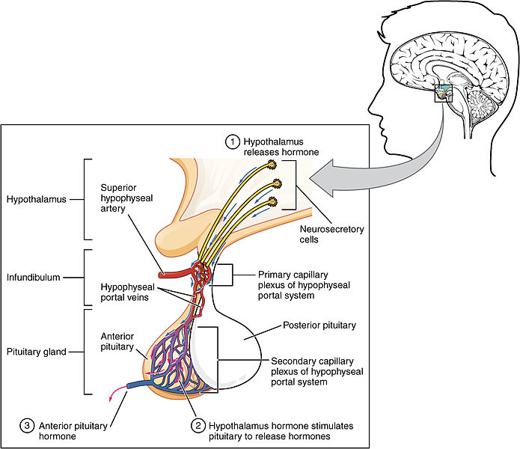
Ανώτερα κέντρα, υποθάλαμος, υπόφυση
“1808 The Anterior Pituitary Complex”, από CFCF διαθέσιμο με άδεια CC BY-SA 3.0

Slide 14
Υποθάλαμος, υπόφυση, θυρεοειδής και περιφερικοί στόχοι

Slide 15
Θυρεοσφαιρίνη (TG)
Είναι μια υδατοδιαλυτή πρωτεΐνη με Μ.Β 660 kDa, που περιέχει ιώδιο.
Περιέχει 115 μόρια τυροσίνης καθένα από τα οποία είναι πιθανή θέση ιωδίωσης.
Εκκρίνεται από τα θυλακιώδη κύτταρα, είναι το κύριο συστατικό του κολλοειδούς και αποτελεί πρόδρομο ουσία των θυρεοειδικών ορμονών, με αποτέλεσμα να χαρακτηρίζεται ως προορμόνη. Η σύνθεσή της διεγείρεται από την θυρεοειδοτρόπο ορμόνη (TSH) και γίνεται στα ριβοσωμάτια του ενδοπλασματικού δικτύου.
Στη συνέχεια το μόριό της διέρχεται από τη συσκευή Golgi όπου γλυκοζυλιώνεται και απεκκρίνεται στο κολλοειδές των θυλακίων.

Slide 16
Ορμόνες του θυρεοειδούς, σύνθεση 1/2
Οι ορμόνες του θυρεοειδούς Τ3 (τρι-ιωδοθυρονίνη) και Τ4 (θυροξίνη) συντίθενται μέσα στον αδένα. Παράγεται περισσότερη Τ4 από ότι Τ3, αλλά η Τ4 μετατρέπεται σε κάποιους περιφερικούς ιστούς (όπως το ήπαρ, ο νεφρός και οι μύες) στην πιο δραστήρια Τ3 με αποϊωδίωση.
Η σύνθεση αυτών περιλαμβάνει την συμπύκνωση του ιωδίου από τα θυλακιώδη κύτταρα χρησιμοποιώντας μία Na+-K+-ATPαση αντλία. Όταν το ιώδιο βρεθεί μέσα στα κύτταρα οξειδώνεται γρήγορα σε μία πιο δραστήρια μορφή. Αυτή στη συνέχεια ενώνεται με αμινοξέα τυροσίνης για να σχηματίσει την θυρεοσφαιρίνη. Πριν την έκκριση της θυρεοσφαιρίνης μέσα στο κολλοειδές υφίσταται αντίδραση σύζευξης (coupling) για να σχηματίσει Τ3 ή Τ4, η οποία παραμένει προσκολλημένη στην πρωτεΐνη.

Slide 17
Ορμόνες του θυρεοειδούς, σύνθεση 2/2
Όταν διεγείρονται τα θυλακιώδη κύτταρα από την θυρεοτροπίνη (thyroid stimulating hormone ή TSH) που παράγεται από την υπόφυση, το κολλοειδές απορροφάται από τα κύτταρα με ενδοκύττωση όπου τα ένζυμα διασπούν την θυρεοσφαιρίνη και απελευθερώνουν τις ιωδιωμένες μονάδες.
Ο έλεγχος της απελευθέρωσης της TSH ρυθμίζεται από μία άλλη ορμόνη που ονομάζεται εκλυτική της θυρεοτροπίνης ορμόνη (thyrotrop(h)in releasing hormone, TRH) η οποία συντίθεται και εκκρίνεται από τον υποθάλαμο.
Ο έλεγχος ολόκληρου του συστήματος γίνεται δια μέσου ενός αρνητικού τροφοδοτικού μηχανισμού με δράση της Τ3 και της Τ4 στην υπόφυση και τον υποθάλαμο για να αποτρέψουν ή να περιορίσουν την απελευθέρωση της TSH και της TRH αντιστοίχως.

Slide 18
Ορμόνες του θυρεοειδούς, έκκριση και δράση 1/2
Όταν η Τ3 και η Τ4 ελευθερώνονται στην κυκλοφορία, ενώνονται με πρωτεΐνες του πλάσματος, κυρίως την θυροδεσμευτική σφαιρίνη (thyroxine-binding globulin, TBG). Λιγότερο από το 1% αυτών των ιωδοθυρονινών είναι ελεύθερες στην κυκλοφορία – και αυτές αποτελούν τις δραστικές μορφές.

Slide 19
Ορμόνες του θυρεοειδούς, έκκριση και δράση 2/2
H δράση των Τ3 και Τ4 στην περιφέρεια συμπεριλαμβάνει την αύξηση του βασικού μεταβολισμού των περισσοτέρων κυττάρων του ανθρωπίνου σώματος, αυξάνοντας την λιπόλυση και τον μεταβολισμό των υδατανθράκων, ενδυναμώνοντας την επίδραση των κατεχολαμινών στην καρδιά και το κεντρικό νευρικό σύστημα και την αύξηση του μεταβολισμού των πρωτεϊνών, ιδιαίτερα την διάσπαση. Από αυτές τις δράσεις, είναι φανερό ότι οποιαδήποτε διαταραχή της ισορροπίας των ορμονών του θυρεοειδή όπως σε υπερ- ή υπό-θυρεοειδισμό θα υπάρξουν δραστικές αλλαγές στο σώμα.

Slide 20
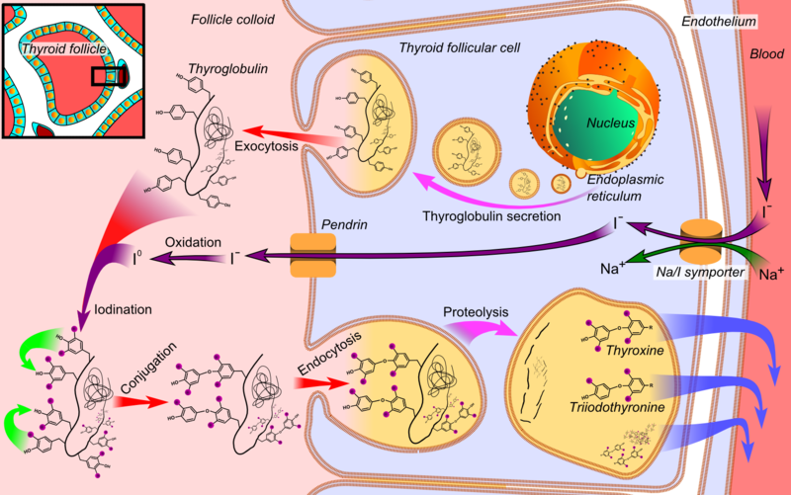
Παραγωγή θυρεοειδικών ορμονών
“Thyroid hormone synthesis”, από Mikael Häggström διαθέσιμο ως κοινό κτήμα

Slide 21
Δράση της TSH
Ανάπτυξη κολλοειδών σταγονιδίων.
Επαναρρόφηση και υδρόλυση θυρεοσφαιρίνης (TG).
Αύξηση των κυττάρων, της αγγείωσης και του μεγέθους του αδένα.
Αύξηση της πρόσληψης του ιωδίου.
Αύξηση της ενσωμάτωσης του ιωδίου στην TG.
Αύξηση της έκκρισης των θυρεοειδικών ορμονών.
Αύξηση της πρόσληψης της γλυκόζης.
Αύξηση της κατανάλωσης του οξυγόνου.

Slide 22
Κυκλοφορία των θυρεοειδικών ορμονών
Στην κυκλοφορία οι θυρεοιδικές ορμόνες κυκλοφορούν ενωμένες με μία α-σφαιρίνη (Thyroxin binding protein).
Μικρό ποσοστό (0,1%) θυροξίνης και Τ3 παραμένουν αδέσμευτες ( free T3 &T4) και αυτές είναι που μετρώνται εργαστηριακά στους ορμονικούς προσδιορισμούς. ΑΠΟΙΩΔΙΟΠΟΙΗΣΗ ΤΩΝ ΟΡΜΟΝΩΝ ΣΤΗΝ ΠΕΡΙΦΕΡΕΙΑ Το απελευθερούμενο ιώδιο επαναπροσλαμβάνεται από τον αδένα .

Slide 23
Επίδραση των θυρεοειδικών ορμονών
Προάγουν την ωρίμανση του σκελετού και του εγκεφάλου του εμβρύου.
Προκαλούν αύξηση του βασικού μεταβολισμού.
Αύξηση του ρυθμού και της συσταλτικότητας της καρδιάς.
Αύξηση της κινητικότητας του εντέρου.
Αύξηση της αποδόμησης των οστών.
Αύξηση του σακχάρου και ελάττωση της χοληστερίνης του αίματος.

Slide 24
Βιοχημικές δράσεις των θυρεοειδικών ορμονών 1/2
Οι ελεύθερες θυρεοειδικές ορμόνες δρουν μετά από σύνδεσή τους σε υποδοχείς του πυρήνα του κυττάρου στόχου, οι κυριότερες δε δράσεις τους είναι
Προκαλούν κατανάλωση του οξυγόνου, παραγωγή θερμότητας και ελευθέρων ριζών, με αποτέλεσμα την αύξηση του βασικού μεταβολισμού, την ευαισθησία στη ζέστη στον υπερθυρεοειδισμό και το αντίθετο στον υποθυρεοειδισμό.
Στο καρδιαγγειακό σύστημα δρουν στην παραγωγή της μυοσίνης, των β αδρενεργικών υποδοχέων, με αποτέλεσμα ισχυρή θετική ινότροπο και χρονότροπο δράση στο μυοκάρδιο.

Slide 25
Βιοχημικές δράσεις των θυρεοειδικών ορμονών 2/2
Στο αιμοποιητικό σύστημα αυξάνουν την παραγωγή της ερυθροποιητίνης.
Αυξάνουν την γλυκονεογένεση, την γλυκογονόλυση και την απορρόφηση της γλυκόζης από το έντερο.
Ελαττώνουν τα επίπεδα της χοληστερόλης και αυξάνουν την λιπόλυση.
Δρουν επίσης στο γαστρεντερικό και στο νευρομυϊκό σύστημα, στο σκελετό και τους πνεύμονες.

Slide 26
Κυκλοφορία θυρεοειδικών ορμονών στο αίμα
Στο αίμα το μεγαλύτερο μέρος των Τ3 και Τ4 είναι συνδεδεμένο με τρεις κυρίως πρωτεΐνες μεταφοράς: την θυρεοδεσμευτική σφαιρίνη (TBG), τη θυρεοδεσμευτική προλευκωματίνη (TBPA) και τη λευκωματίνη (ΑLB).
H TBG είναι μία γλυκοπρωτεΐνη που συνθέτεται στο ήπαρ κα συνδέει το 70-75% των Τ3 και Τ4.
Η TBPA συμμετέχει περισσότερο στη μεταφορά της Τ4 παρά της Τ3 και μεταφέρει το 5-10% της Τ4, ενώ η λευκωματίνη συμμετέχει στο 25% περίπου της μεταφοράς των Τ3 και Τ4.
Το μικρό (<1%) ελεύθερο κλάσμα των ολικών ορμονών είναι υπεύθυνο για τη βιολογική δραστηριότητα των ορμονών.

Slide 27
Υποθυρεοειδισμός 1/3
Η επιδημιολογία του υποθυρεοειδισμού ποικίλλει ανάλογα με το φύλο, την ηλικία καθώς και τους γεωγραφικούς και περιβαλλοντικούς παράγοντες (πιο σημαντικός θεωρείται ο παράγων ιωδίου στην δίαιτα).
Πάνω από 5-10% των ανθρώπων πάνω από την ηλικία των 65 ετών μπορεί να πάσχουν από υποθυρεοειδισμό.

Slide 28
Υποθυρεοειδισμός 2/3
Ο υποθυρεοειδισμός μπορεί να προκύψει ως αποτέλεσμα μιας διαταραχής αυτού καθ’ αυτού του αδένα (πρωτοπαθής υποθυρεοειδισμός) ή από έλλειψη έκκρισης της TSH (δευτεροπαθής υποθυρεοειδισμός) ή από έλλειψη έκκρισης του TRH (τριτοπαθής ή υποθαλαμικός υποθυρεοειδισμός).
Η ανεπάρκεια του θυρεοειδούς μπορεί επίσης να προέλθει από περιφερική αντίσταση των ιστών στην δράση των θυρεοειδικών ορμονών (peripheral resistance).

Slide 29
Υποθυρεοειδισμός 3/3
Ο πρωτοπαθής υποθυρεοειδισμός οφείλεται σε διαταραχή αυτού καθ’ αυτού του αδένα.
Είναι η πιο συχνή αιτία και αριθμεί περίπου το 98% των περιπτώσεων.
Χρόνια Θυρεοειδίτις-(Hashimoto’s) .
Η χρόνια θυρεοειδίτιδα οφείλεται σχεδόν πάντοτε στην θυρεοειδίτιδα Hashimoto που είναι και η πιο συχνή αιτία του υποθυρεοειδισμού.

Slide 30
Υπερθυρεοειδισμός (θυρεοτοξίκωση)
Αιτιολογία του υπερθυρεοειδισμού
Η θυρεοτοξίκωση αναφέρεται στην παρουσία υπερβολικών ποσοτήτων θυρεοειδικών ορμονών οιασδήποτε αιτιολογίας που μπορεί να δημιουργούν η όχι συμπτώματα.
Ο υπερθυρεοειδισμός αναφέρεται σε περίσσεια θυρεοειδικών ορμονών από υπερδραστηριότητα του θυρεοειδούς αδένα υπερβολική έκκριση η υπερβολική παραγωγή), ωστόσο οι δύο όροι στην κλινική πράξη χρησιμοποιούνται με την ίδια έννοια.

Slide 31
Κατηγοριοποίηση υπερθυρεοειδισμού αναλόγως της TSH 1/2
Οι αιτίες του υπερθυρεοειδισμού που βασίζονται στην μέτρηση της TSH είναι:
Χαμηλή TSH
Πρωτοπαθής
Νόσος Graves (Νόσος Graves=60% των παθήσεων με θυρεοτοξίκως)
Τοξική πολυοζώδης βρογχοκήλη
Υπερθυρεοειδική φάση θυρεοειδίτιδων (επώδυνος υποξεία=De Quervain, ανώδυνος λεμφοκυτταρική, μετά τοκετό θυρεοειδίτιδα)
Τοξικό αδένωμα
Μετά χρήση ιωδίου
Μεταστατικό καρκίνωμα του θυρεοειδούς
Υπερβολικές ποσότητες β-HCG από μύλη κύηση η χοριοκαρκίνωμα

Slide 32
Κατηγοριοποίηση υπερθυρεοειδισμού αναλόγως της TSH 2/2
Έκτοπα/Εξωγενή (σπάνια)
Factitia θυρεοτοξίκωση (από υπερβολική λήψη θυρεοειδικών ορμονών, συνήθως Τ3, σπάνια)
Struma ovarii (που παράγει θυρεοειδική ορμόνη, σπάνια)
Αυξημένη η παρά φύση φυσιολογική TSH
Αδένωμα που παράγει TSH (σπάνιο)
Αντίσταση στις θυρεοειδικές ορμόνες (μπορεί να μην υπάρχουν συμπτώματα, σπάνιο)

Slide 33
Τέλος Ενότητας

Slide 34
Σημειώματα

Slide 35
Σημείωμα Αναφοράς
Copyright Τεχνολογικό Εκπαιδευτικό Ίδρυμα Αθήνας, Μαρία Βενετίκου 2014. Μαρία Βενετίκου. «Παθολογία Ενδοκρινών Αδένων. Ενότητα 5: Ενδοκρινικό σύστημα - Φυσιολογία Θυρεοειδής αδένας». Έκδοση: 1.0. Αθήνα 2014. Διαθέσιμο από τη δικτυακή διεύθυνση: ocp.teiath.gr.

Slide 36
Σημείωμα Αδειοδότησης
Το παρόν υλικό διατίθεται με τους όρους της άδειας χρήσης Creative Commons Αναφορά, Μη Εμπορική Χρήση Παρόμοια Διανομή 4.0 [1] ή μεταγενέστερη, Διεθνής Έκδοση. Εξαιρούνται τα αυτοτελή έργα τρίτων π.χ. φωτογραφίες, διαγράμματα κ.λ.π., τα οποία εμπεριέχονται σε αυτό. Οι όροι χρήσης των έργων τρίτων επεξηγούνται στη διαφάνεια «Επεξήγηση όρων χρήσης έργων τρίτων».
Τα έργα για τα οποία έχει ζητηθεί άδεια αναφέρονται στο «Σημείωμα Χρήσης Έργων Τρίτων».
[1] http://creativecommons.org/licenses/by-nc-sa/4.0/
Ως Μη Εμπορική ορίζεται η χρήση:
που δεν περιλαμβάνει άμεσο ή έμμεσο οικονομικό όφελος από την χρήση του έργου, για το διανομέα του έργου και αδειοδόχο
που δεν περιλαμβάνει οικονομική συναλλαγή ως προϋπόθεση για τη χρήση ή πρόσβαση στο έργο
που δεν προσπορίζει στο διανομέα του έργου και αδειοδόχο έμμεσο οικονομικό όφελος (π.χ. διαφημίσεις) από την προβολή του έργου σε διαδικτυακό τόπο
Ο δικαιούχος μπορεί να παρέχει στον αδειοδόχο ξεχωριστή άδεια να χρησιμοποιεί το έργο για εμπορική χρήση, εφόσον αυτό του ζητηθεί.

Slide 37
Επεξήγηση όρων χρήσης έργων τρίτων
©
Δεν επιτρέπεται η επαναχρησιμοποίηση του έργου, παρά μόνο εάν ζητηθεί εκ νέου άδεια από το δημιουργό.
διαθέσιμο με άδεια CC-BY
Επιτρέπεται η επαναχρησιμοποίηση του έργου και η δημιουργία παραγώγων αυτού με απλή αναφορά του δημιουργού.
διαθέσιμο με άδεια CC-BY-SA
Επιτρέπεται η επαναχρησιμοποίηση του έργου με αναφορά του δημιουργού, και διάθεση του έργου ή του παράγωγου αυτού με την ίδια άδεια.
διαθέσιμο με άδεια CC-BY-ND
Επιτρέπεται η επαναχρησιμοποίηση του έργου με αναφορά του δημιουργού.
Δεν επιτρέπεται η δημιουργία παραγώγων του έργου.
διαθέσιμο με άδεια CC-BY-NC
Επιτρέπεται η επαναχρησιμοποίηση του έργου με αναφορά του δημιουργού.
Δεν επιτρέπεται η εμπορική χρήση του έργου.
διαθέσιμο με άδεια CC-BY-NC-SA
Επιτρέπεται η επαναχρησιμοποίηση του έργου με αναφορά του δημιουργού
και διάθεση του έργου ή του παράγωγου αυτού με την ίδια άδεια.
Δεν επιτρέπεται η εμπορική χρήση του έργου.
διαθέσιμο με άδεια CC-BY-NC-ND
Επιτρέπεται η επαναχρησιμοποίηση του έργου με αναφορά του δημιουργού.
Δεν επιτρέπεται η εμπορική χρήση του έργου και η δημιουργία παραγώγων του.
διαθέσιμο με άδεια
CC0 Public Domain
Επιτρέπεται η επαναχρησιμοποίηση του έργου, η δημιουργία παραγώγων αυτού και η εμπορική του χρήση, χωρίς αναφορά του δημιουργού.
διαθέσιμο ως κοινό κτήμα
Επιτρέπεται η επαναχρησιμοποίηση του έργου, η δημιουργία παραγώγων αυτού και η εμπορική του χρήση, χωρίς αναφορά του δημιουργού.
χωρίς σήμανση
Συνήθως δεν επιτρέπεται η επαναχρησιμοποίηση του έργου.

Slide 38
Διατήρηση Σημειωμάτων
Οποιαδήποτε αναπαραγωγή ή διασκευή του υλικού θα πρέπει να συμπεριλαμβάνει:
το Σημείωμα Αναφοράς
το Σημείωμα Αδειοδότησης
τη δήλωση Διατήρησης Σημειωμάτων
το Σημείωμα Χρήσης Έργων Τρίτων (εφόσον υπάρχει)
μαζί με τους συνοδευόμενους υπερσυνδέσμους.

Slide 39
Χρηματοδότηση
Το παρόν εκπαιδευτικό υλικό έχει αναπτυχθεί στo πλαίσιo του εκπαιδευτικού έργου του διδάσκοντα.
Το έργο «Ανοικτά Ακαδημαϊκά Μαθήματα στο ΤΕΙ Αθηνών» έχει χρηματοδοτήσει μόνο την αναδιαμόρφωση του εκπαιδευτικού υλικού.
Το έργο υλοποιείται στο πλαίσιο του Επιχειρησιακού Προγράμματος «Εκπαίδευση και Δια Βίου Μάθηση» και συγχρηματοδοτείται από την Ευρωπαϊκή Ένωση (Ευρωπαϊκό Κοινωνικό Ταμείο) και από εθνικούς πόρους.

